Slide 1


Разработка клиентской части веб-приложения Интернет-магазина «Sportify»
Выполнила: Фахрутдинова Е. Р.
Группа: ИСиП-301

Slide 2



Актуальность
В настоящее время множество людей покупает и заказывает что-либо через интернет, в следствие этого, наличие качественного веб-приложения является одним из главных путей достижения успеха компании. Создание веб-приложения поможет привлечь клиентов компании и увеличить количество продаж медицинских страховок

Slide 3



Цели и задачи
Цель:
Разработать клиентскую часть веб-приложения для страховой медицинской компании
Задача:
Разработать дизайн и пользовательский интерфейс веб-приложения для страховой медицинской компании.

Slide 4
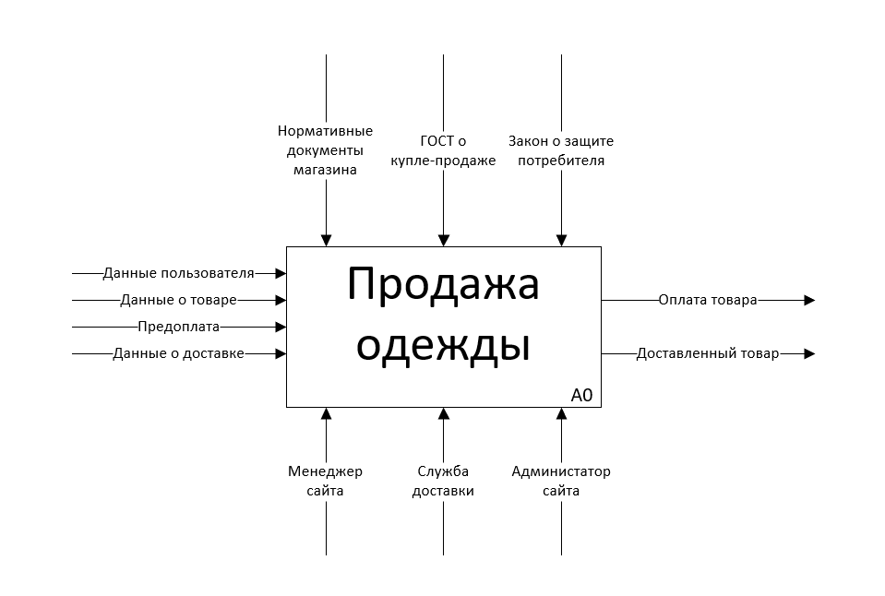
Бизнес процесс

Slide 5
Информационная структура

Slide 6
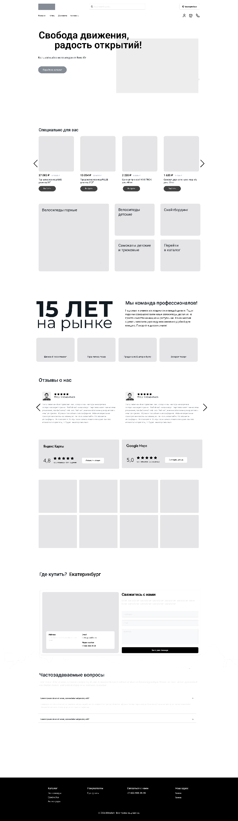
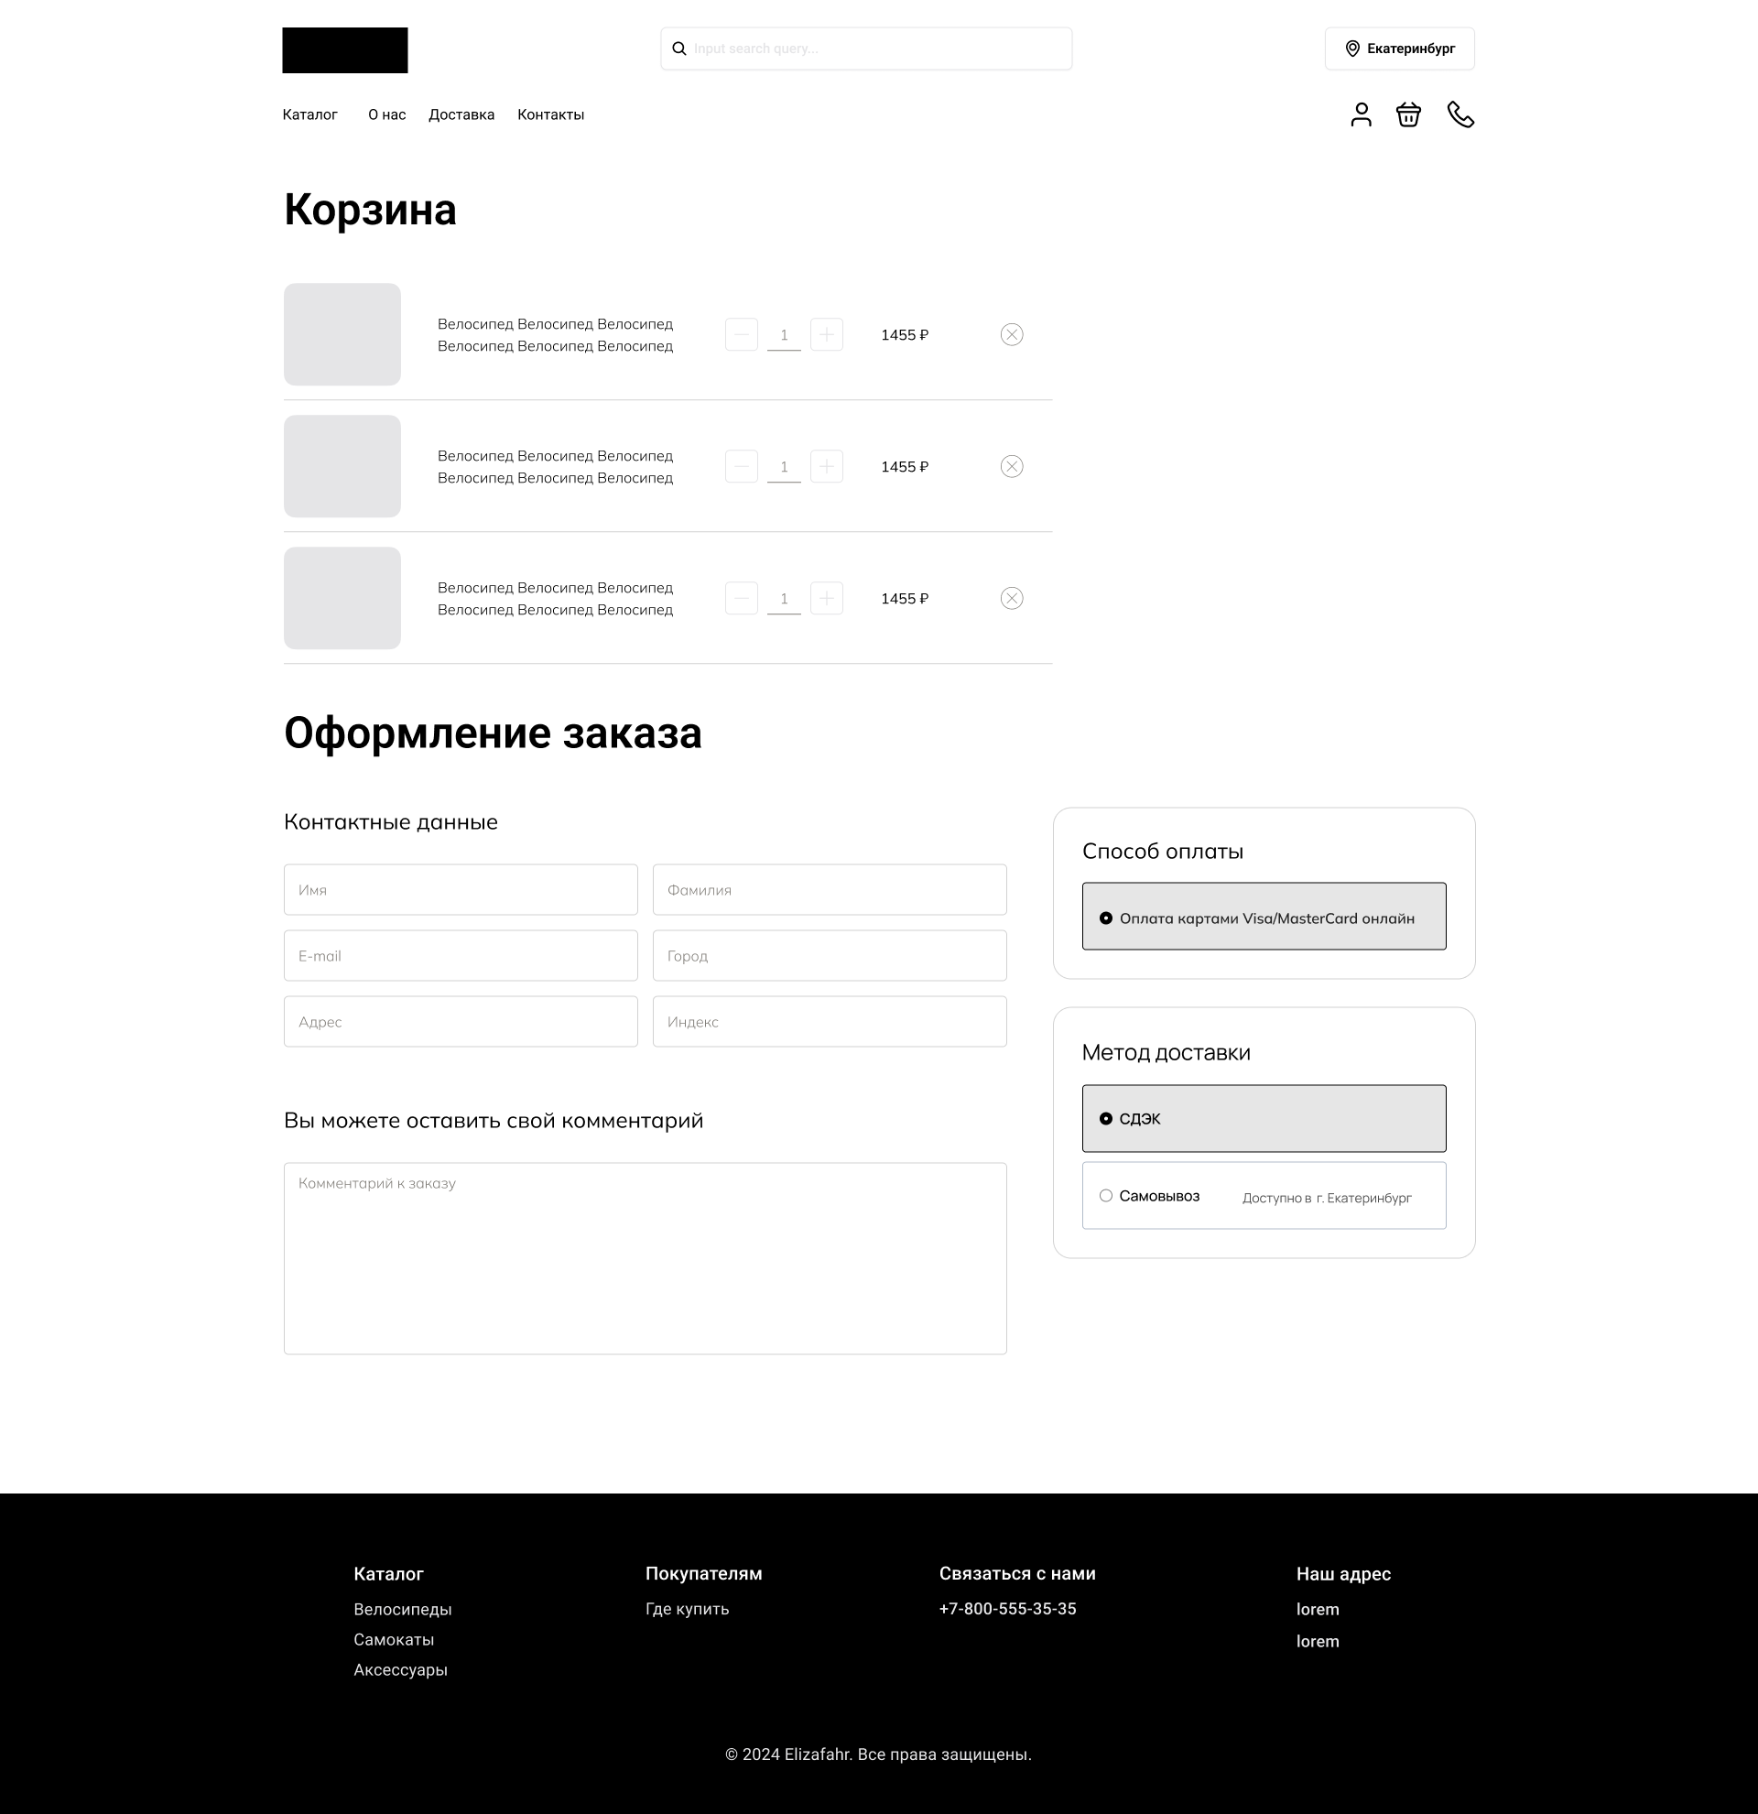
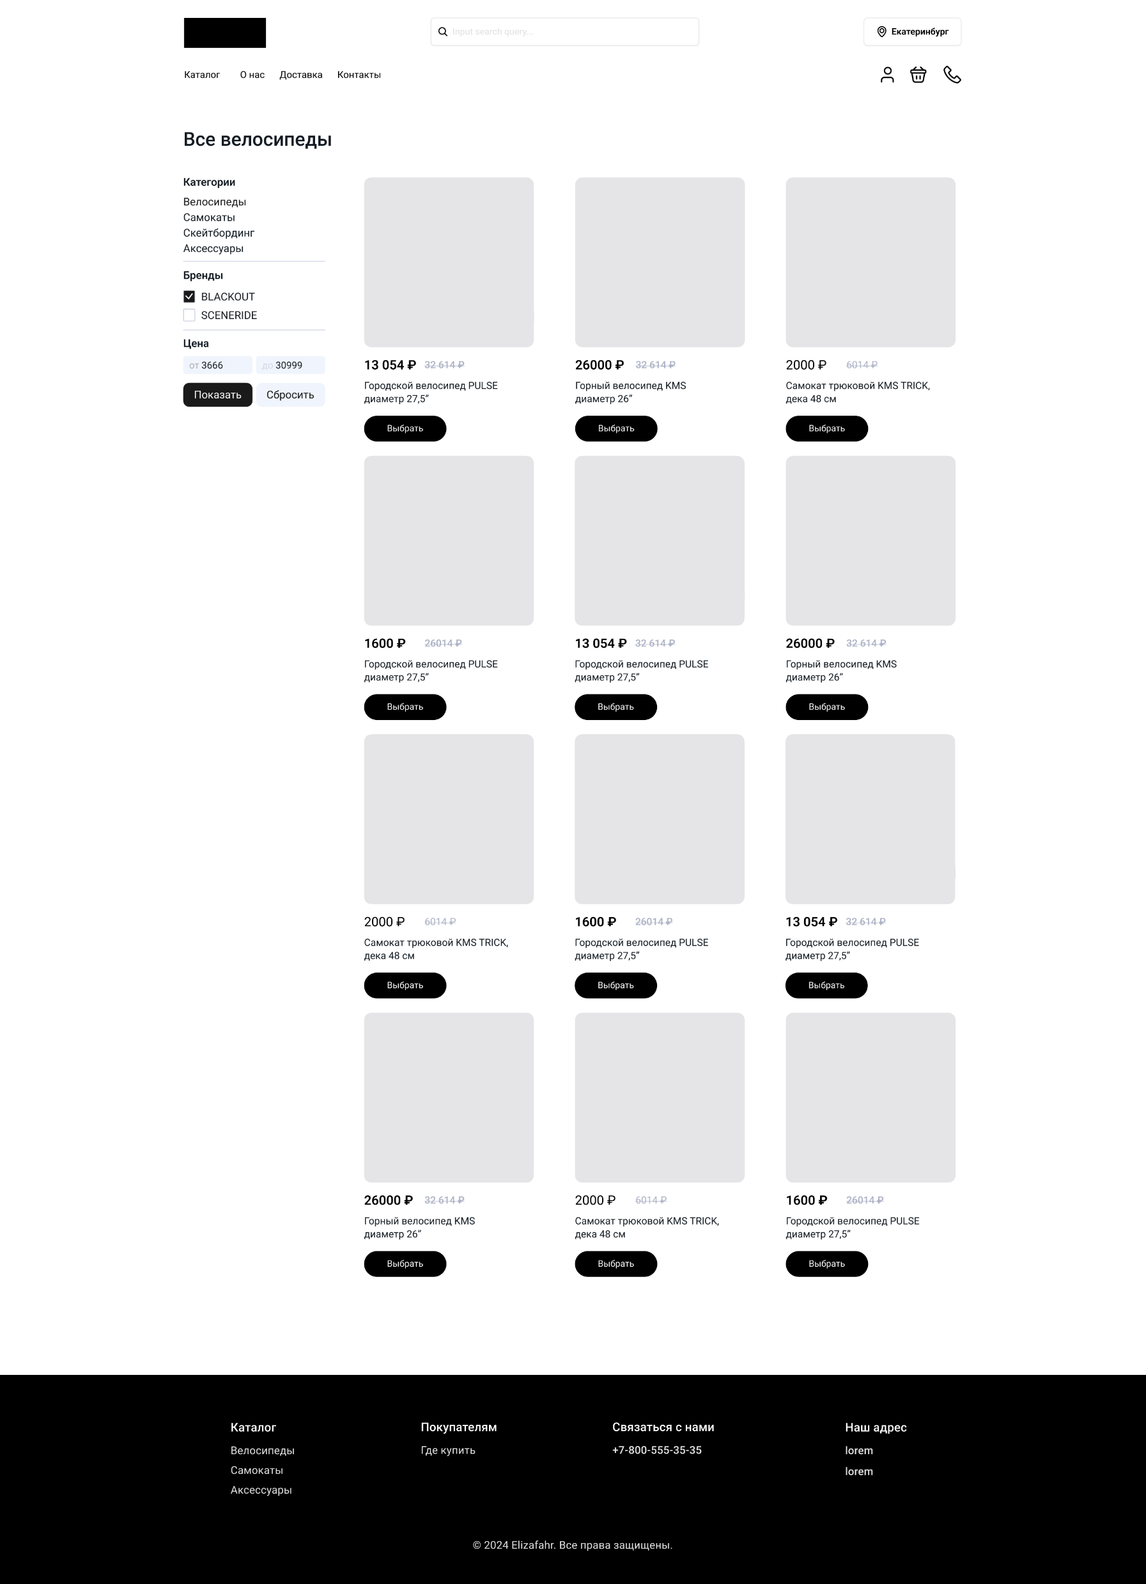
Каркасы страниц
Главная страница
Страница Корзина
Страница Каталог

Slide 7
Дизайн страниц
Главная страница
Страница Корзина
Страница Каталог

Slide 8
м

